Slide 1
과목_학년학기_단원 | suh_h_0401_04
차시명 | 01 단원 도입
파일명 | suh_h_0401_04_0001
검토 | 담당
수학팀 | 박종민
문서 HISTORY
번호 | 버전 | 문서 작성일 | 내용 비고 | 작성자 (내선번호) | 검토자
1 | V 1.0 | 2022.1.25 | 문서 발생 | 김범수
2 | V 1.0 | 2022.2.18 | 1차 검수 |  | 박종민
3 | V 2.0 | 2022.2.18 | 2차 검수 |  | 김예림
4
5
6
7
8
9
10
11

Slide 2
학습 단계 | 자료명 |  | 프레임 수 | 교과서 정보 | 파일명 | 자료 형태
도입 | 생각 열기 | 수학 퀴즈 | 1 |  | suh_h_0401_04_0001_101_1.html | Html5
전개 | 애니 | [도입 애니메이션] 평면도형의 이동 | 1 | 수학 84~85쪽, 수학 익힘 60~61쪽 | suh_h_0401_04_0001_201_1.html | Html5(애니)
전개 | 단원 이야기 | [단원 이야기] 그림 속 상황 살펴보기 | 1 | 수학 84~85쪽, 수학 익힘 60~61쪽 | suh_h_0401_04_0001_202_1.html | Html5
전개 | 선수 학습 | 선수 학습 내용 알아보기 | 1 |  | suh_h_0401_04_0001_203_1.html | Html5
전개 | 활동 | [활동 +] 무엇을 배울까요 | 1 |  | suh_h_0401_04_0001_204_1.html | Html5
정리 | 차시 예고 | 다음 시간에 배울 내용 | 1 |  | suh_h_0401_04_0001_301_1.html | Html5
총 프레임 수 |  |  | 6

Slide 3
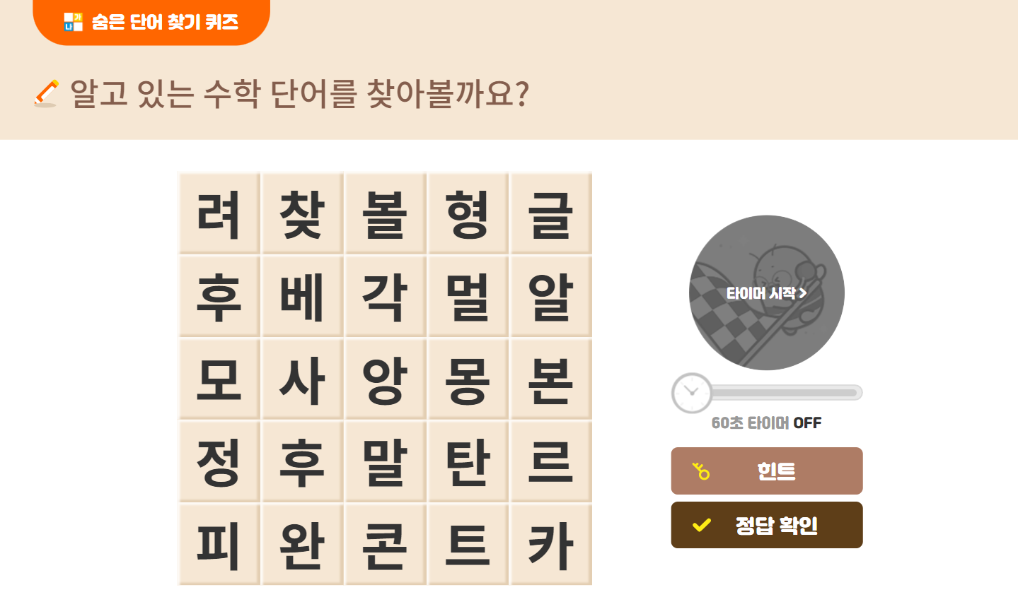
4-1
4. 평면도형의 이동
suh_h_0401_04_0001_101_1
01 단원 도입
#1
Θ Description & Function
기존 개발물 그대로 활용
https://cdata2.tsherpa.co.kr/tsherpa/MultiMedia/Flash/2020/curri/index.html?flashxmlnum=blackbox7&classa=A8-C1-41-MM-MM-04-05-01-0-0-0-0&classno=MM_41_04/suh_0401_04_0001/suh_0401_04_0001_101_1.html

Slide 4


4-1
4. 평면도형의 이동
suh_h_0401_04_0001_201_1
01 단원 도입
Θ Description & Function
[애니 DVD 개발물]
한대희 4-1 지도서\app\resource\contents\lesson04\ops\4\media\mp4
[애니 게이트 참고 화면]
평면도형의 이동
애니 파일명 | 4_intro.mp4

Slide 5
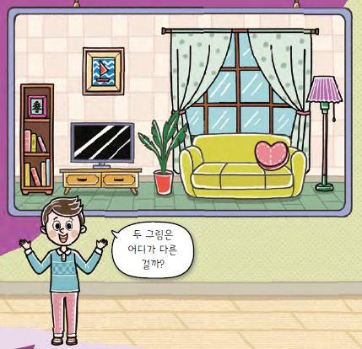



4-1
4. 평면도형의 이동
suh_h_0401_04_0001_202_1
01 단원 도입
Θ Description & Function
다음 그림의 상황에 대하여 이야기해 봅시다.
이너 버튼(페이지 2개)
이미지 위에 텍스트 새로 쓰기. 말풍선 소스 사용. 말풍선 내 텍스트 들어감.
삭제 영역
탭 이벤트.
#4
그림
물음 1
물음 2
물음 3
물음 4
물음 5
물음 6
물음 7
물음 8
두 그림은 어디가 다른 걸까?
#3
#2
#1
삽화 파일명 | LH 서버 > 원본 삽화 폴더 > 4단원 > (도비라)4-1-4.psd

Slide 6
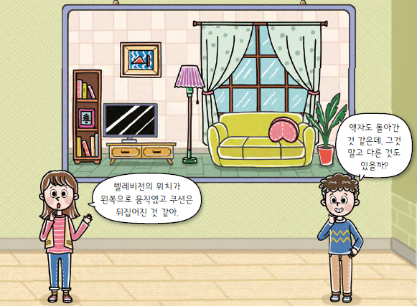

4-1
4. 평면도형의 이동
suh_h_0401_04_0001_202_1
01 단원 도입
Θ Description & Function
다음 그림의 상황에 대하여 이야기해 봅시다.
이미지 위에 텍스트 새로 쓰기. 말풍선 소스 사용. 말풍선 내 텍스트 들어감.
그림
물음 1
물음 2
물음 3
물음 4
물음 5
물음 6
물음 7
물음 8
#1
액자도 돌아간 것 같은데, 그것말고 다른 것도 있을까?
#1
텔레비전의 위치가
왼쪽으로 움직였고 쿠션은 뒤집어진 것 같아.
삽화 파일명 | LH 서버 > 원본 삽화 폴더 > 4단원 > (도비라)4-1-4.psd

Slide 7


4-1
4. 평면도형의 이동
suh_h_0401_04_0001_202_1
01 단원 도입
Θ Description & Function
다음 그림의 상황에 대하여 이야기해 봅시다.
답 칸 클릭하면 답 나타남. 정답 확인 버튼은 정답 가리기로 토글 됨.
그림
물음 1
물음 2
물음 3
물음 4
물음 5
물음 6
물음 7
물음 8
그림은 어떤 상황인가요?
거실이 그려진 액자 2개가 있습니다.
#1

Slide 8
4-1
4. 평면도형의 이동
suh_h_0401_04_0001_202_1
01 단원 도입
Θ Description & Function
다음 그림의 상황에 대하여 이야기해 봅시다.
1. 답 칸 클릭하면 답 나타남. 정답 확인 버튼은 정답 가리기로 토글 됨.
그림
물음 1
물음 2
물음 3
물음 4
물음 5
물음 6
물음 7
물음 8
그림에서 볼 수 있는 것들은 무엇인가요?
소파, 텔레비전, 쿠션, 액자, 화분, 책 등이 있습니다.
#1

Slide 9

4-1
4. 평면도형의 이동
suh_h_0401_04_0001_202_1
01 단원 도입
Θ Description & Function
다음 그림의 상황에 대하여 이야기해 봅시다.
답 칸 클릭하면 답 나타남. 정답 확인 버튼은 정답 가리기로 토글 됨.
예 약물이 정답 칸 안에 있음. - 정답 칸 클릭 시 나타남. - 처음부터 나타나있지 않음.
그림
물음 1
물음 2
물음 3
물음 4
물음 5
물음 6
물음 7
물음 8
왼쪽과 오른쪽 거실 그림을 자세히 살펴보세요.
#2
물건의 위치와 방향 등을 살펴보세요.
#1

Slide 10
4-1
4. 평면도형의 이동
suh_h_0401_04_0001_202_1
01 단원 도입
Θ Description & Function
다음 그림의 상황에 대하여 이야기해 봅시다.
답 칸 클릭하면 답 나타남. 정답 확인 버튼은 정답 가리기로 토글 됨.
그림
물음 1
물음 2
물음 3
물음 4
물음 5
물음 6
물음 7
물음 8
두 그림을 비교했을 때 달라진 점이 있나요?
거실 물건들의 위치와 방향이 조금씩 달라졌습니다.
#1

Slide 11
4-1
4. 평면도형의 이동
suh_h_0401_04_0001_202_1
01 단원 도입
Θ Description & Function
다음 그림의 상황에 대하여 이야기해 봅시다.
답 칸 클릭하면 답 나타남. 정답 확인 버튼은 정답 가리기로 토글 됨.
그림
물음 1
물음 2
물음 3
물음 4
물음 5
물음 6
물음 7
물음 8
두 그림에서 무엇이 어떻게 달라졌는지 함께 찾아보세요.
텔레비전의 위치가 옮겨졌습니다.
소파 위의 쿠션이 뒤졉혔습니다.
거실에 있는 액자가 90˚만큼 돌아가 있습니다.
#1

Slide 12
4-1
4. 평면도형의 이동
suh_h_0401_04_0001_202_1
01 단원 도입
Θ Description & Function
다음 그림의 상황에 대하여 이야기해 봅시다.
답 칸 클릭하면 답 나타남. 정답 확인 버튼은 정답 가리기로 토글 됨.
그림
물음 1
물음 2
물음 3
물음 4
물음 5
물음 6
물음 7
물음 8
위에서 이야기한 것들 이외에 달라진 것들을 더 찾아보세요.
화분과 전등의 위치가 서로 바뀌었습니다.
책꽂이의 액자와 책이 서로 바뀌었습니다.
#1

Slide 13
4-1
4. 평면도형의 이동
suh_h_0401_04_0001_202_1
01 단원 도입
Θ Description & Function
다음 그림의 상황에 대하여 이야기해 봅시다.
답 칸 클릭하면 답 나타남. 정답 확인 버튼은 정답 가리기로 토글 됨.
그림
물음 1
물음 2
물음 3
물음 4
물음 5
물음 6
물음 7
물음 8
실생활 속에서 평면도형의 이동(밀기, 뒤집기, 돌리기)을 이용하여 무늬를 꾸민 물건을 찾아보세요.
우산, 컵, 신발주머니, 학용품 등이 있습니다.
#1

Slide 14
4-1
4. 평면도형의 이동
suh_h_0401_04_0001_202_1
01 단원 도입
Θ Description & Function
다음 그림의 상황에 대하여 이야기해 봅시다.
답 칸 클릭하면 답 나타남. 정답 확인 버튼은 정답 가리기로 토글 됨.
예 약물이 정답 칸 안에 있음. - 정답 칸 클릭 시 나타남. - 처음부터 나타나있지 않음.
그림
물음 1
물음 2
물음 3
물음 4
물음 5
물음 6
물음 7
물음 8
각각의 물건을 살펴보면서 물건의 무늬들이 어떠한 방법으로 그려졌는지 찾아 발표해 보세요.
#2
반복되는 도형으로 그려졌습니다.
#1

Slide 15



4-1
4. 평면도형의 이동
suh_h_0401_04_0001_203_1
01 단원 도입
#1
Θ Description & Function
#2
[선수 학습 내용 알아보기] 기존 개발물 아이콘 사용 아이콘명 변경: 살펴보기 → 알아보기 https://cdata2.tsherpa.co.kr/tsherpa/MultiMedia/Flash/2020/curri/index.html?flashxmlnum=jmp1130&classa=A8-C1-11-MM-MA-03-06-01-0-0-0-0&classno=MA_11_03/suh_0101_05_0001/suh_0101_05_0001_100.html
2. 탭 이벤트
3. 전자저작물(DVD) 아이콘 사용
물음 1
물음 2
물음 3
#3
무늬에서 규칙 찾기
규칙에 따라 무늬를 꾸밀 수 있습니다.
삽화 파일명 | 4_0_2_01.sgv 한대희 4-1 지도서\app\resource\contents\lesson04\ops\4\images\4_0

Slide 16

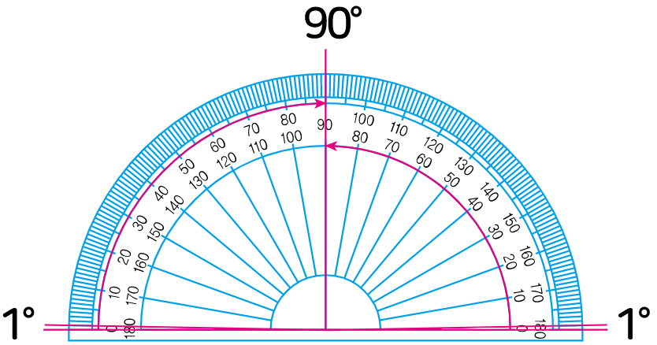
4-1
4. 평면도형의 이동
suh_h_0401_04_0001_203_1
01 단원 도입
Θ Description & Function
삽화에 텍스트 직접 삽입.
물음 1
물음 2
물음 3
각도
: 각의 크기
각도
90˚
#1
1˚
1˚
삽화 파일명 | 4_0_3_01.sgv 한대희 4-1 지도서\app\resource\contents\lesson04\ops\4\images\4_0

Slide 17
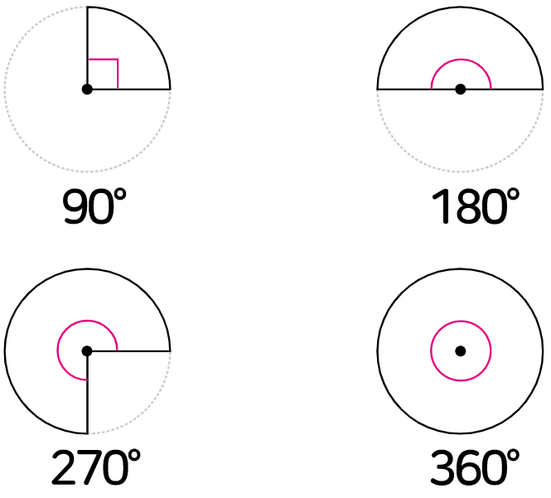
4-1
4. 평면도형의 이동
suh_h_0401_04_0001_203_1
01 단원 도입
Θ Description & Function
삽화에 텍스트 직접 삽입.
물음 1
물음 2
물음 3
90˚, 180˚, 270˚, 360˚
#1
90˚
180˚
270˚
360˚
삽화 파일명 | 4_0_4_01.sgv 한대희 4-1 지도서\app\resource\contents\lesson04\ops\4\images\4_0

Slide 18



4-1
4. 평면도형의 이동
suh_h_0401_04_0001_204_1
01 단원 도입
Θ Description & Function
단원 학습 목표
[단원 학습 목표]
2. 천재교과서 캐릭터 사용. 캐릭터 또는 말줄임 버튼을 각각 클릭하면 상단에 말풍선과 함께 음성이 나옴 (다음 슬라이드)
#1
1
#2

Slide 19
4-1
4. 평면도형의 이동
suh_h_0401_04_0001_204_1
01 단원 도입
Θ Description & Function
단원 학습 목표
캐릭터를 클릭하면 상단에 말풍선이 나타나고 내레이션이 나옴.
내레이션: 재클릭 시, 또는 다른 캐릭터 클릭 시 말풍선이 사라지고 내레이션 멈춤.
3. 참고링크 https://cdata2.tsherpa.co.kr/tsherpa/MultiMedia/Flash/2020/curri/index.html?flashxmlnum=blackbox7&classa=A8-C1-41-MM-MM-04-02-01-0-0-0-0&classno=MM_41_04/suh_0401_01_0001/suh_0401_01_0001_203_1.html
1
물건이나 도형의 위치나
방향이 달라진 것을 찾고
어떻게 달라졌는지
설명하는 법을 배울 것 같아요.
물건이나 도형을 밀기,
뒤집기, 돌리기를
배울 것 같아요.
#2
#1
#2
#1
내레이션: 캐릭터(켄)
suh_h_0401_04_0001_204_1_1
물건이나 도형을 밀기, 뒤집기, 돌리기를 배울 것 같아요.
내레이션: 캐릭터(보니)
suh_h_0401_04_0001_204_1_2
물건이나 도형의 위치나 방향이 달라진 것을 찾고 어떻게 달라졌는지 설명하는 법을 배울 것 같아요.

Slide 20



4-1
4. 평면도형의 이동
suh_h_0401_04_0001_301_1
01 단원 도입
Θ Description & Function
#1
[다음 시간에 배울 내용]
준비물
1
다음 시간에는 무엇을 배울까요?
평면도형을 밀어 볼까요
86~89쪽
62~63쪽
#2
모양 조각, 자

